Slide 1
Recommending Challenge
Ladislav Peška,
Department of Software Engineering,
Charles University in Prague,
Czech Republic

Slide 2
Obsah
DU 1 – shrnutí
RecSys Challenge: baselines + hi score
Algoritmy pro učení UP
Dotazy, konzultace, nápady, návrhy

Slide 3
DU 1

Slide 4
DU1 - Výsledky
Brožek Pavel, Mgr.
Lisý Marek
Maksimenka Tatsiana
Maleček Ladislav
Masár Juraj
Mikulášek Jakub
Mirbauer Martin
Rosa Michal
Ryabenko Denis
Volf Tomáš
PavelBrozek
A
Rosami
Dummy
Mirbauem
Masarj
Test

Slide 5
RecSys challenge

Slide 6
RecSys Challenge
Přidána tabulka HiSCORE
http://www.ksi.mff.cuni.cz/~peska/challenge_hiscore.php
Nejlepší výsledek pro každé username

Slide 7
RecSys Challenge
Přidány baselines, které musíte překonat
Random predictions: každému páru uživatel-objekt přiřadí preferenci náhodně (rovnoměrný výběr z [0,1])
RMSE = 0.42
User Average: každému objektu daného uživatele přiřadí průměrné hodnocení tohoto uživatele
RMSE = 0.185
V praxi nepoužitelné, ale zde poměrně silný baseline
Baseline predictors: páru UID-OID je přiřazena hodnota AVG_rating + δ(User_AVG) + δ(Object_AVG) = User_average + δ(Object_AVG)
RMSE = 0.226
Zdá se, že průměrné hodnocení objektu v našem případě nebude dobrá cesta

Slide 8
Algoritmy

Slide 9
Zásadní upozornění!!!
Jakmile do softwaru vstupuje lidský faktor (klient, uživatel,…) …a v RS do něj vstupuje zcela zásadně
Nelze říct, že něco je správné/špatné
Pouze, že některé postupy, metody, algoritmy obvykle fungují lépe / hůře / mizerně…
Fungujeme na základě hypotéz o chování uživatelů v našem systému
Které se občas potvrdí a občas ne
A nikdy nepokryjí veškeré chování a odchylky různých lidí

Slide 10
Zásadní upozornění!!!
V následující kapitole probereme jednoduché způsoby učení UP, které obvykle fungují☺
Metody lze kombinovat, upravovat, vymýšlet jiné,…

Slide 11
Algoritmy pro učení UP
Nearest neighbours methods
Object content-based similarity
Učení modelu desetiboje
Další metody

Slide 12
Nearest neighbours methods
Hypotéza 1: uživatel se bude chovat podobně jako jemu podobní uživatelé

Slide 13
Nearest neighbours methods
Algoritmus: Nearest_neighbours(User, Object, K){ User, Object jasné, K = uvažovaný počet sousedů - nalezni K nejpodobnějších Uživatelů k User, kteří ohodnotili Object - rating(User, Object) = weighted_AVG(hodnocení podobných uživatelů) }

Slide 14
Nearest neighbours methods
Podobnost mezi uživateli UID1 a UID2
= míra podobnosti jejich ratingů
Možností je řada, obvykle se používá cosine_similarity
A, B jsou vektory ratingů UID1, UID2 (lze vynechat objekty, které ani UID1 ani UID2 nehodnotili)
http://en.wikipedia.org/wiki/Cosine_similarity
http://en.wikipedia.org/wiki/Dot_product

Slide 15
Nearest neighbours methods
Varianty algoritmu
- počet hledaných sousedů (případně závislý na datech)
- při výpočtu ratingu uvažovat/neuvažovat podobnost uživatelů
- použití average ratingu ostatních uživatelů
…

Slide 16
Nearest neighbours methods
Nevýhody
???

Slide 17
Nearest neighbours methods
Nevýhody
Jsou nejbližší sousedé opravdu blízcí?
Dataset je poměrně malý (100 uživatelů)
Nalezení opravdu podobných uživatelů není až tak pravděpodobné
Výpočetní složitost nalezení podobných uživatelů
Pro nás není zásadní, ale působí problémy ve skutečných systémech

Slide 18
Nearest neighbours pro objekty
Hypotéza 2: objekty budou hodnoceny podobně jako jim podobné objekty

Slide 19
Nearest neighbours pro objekty
Algoritmus: Nearest_neighbours(User, Object, K){ User, Object jasné, K = uvažovaný počet sousedů - nalezni K nejpodobnějších objektů k Object, které ohodnotil uživatel User - rating(User, Object) = weighted_AVG(hodnocení podobných objektů) }

Slide 20
Nearest neighbours pro objekty
Podobnost mezi objekty OID1, OID2
Podobnost pomocí ratingů stejně jako u uživatelů (různí lidé hodnotí podobné objekty podobně)
Podobnost pomocí content-based atributů (značka, výkon, cena,…)

Slide 21
Nearest neighbours pro objekty
Podobnost pomocí content-based atributů
Lze také pomocí cosine similarity, ale je třeba:
Normalizovat numerické atributy
Lineární normalizace do [0,1], standardizace,…
http://en.wikipedia.org/wiki/Feature_scaling
Definovat chování pro nominální atributy
Shodné -> 1, rozílné -> 0, nebo matice podobností atp.
Obecně lze použít libovolnou metriku vracející pro každou dvojci objektů „nějaké“ číslo třeba z [0,1]
Např. trojuhelníkovou nerovnost je vhodné dodržet
Je vhodné mít pro zvolenou metodu nějaký rozumný důvod

Slide 22
Nearest neighbours pro objekty
Varianty algoritmu
- počet hledaných sousedů (případně závislý na datech)
- vybrat/nevybrat určité atributy pro definování podobnosti, způsob výpočtu podobnosti
- při výpočtu ratingu uvažovat/neuvažovat podobnost objektů
- použít i objekty hodnocené ostatními/podobnými uživateli
…

Slide 23
Nearest neighbours pro objekty
Nevýhody
???

Slide 24
Nearest neighbours pro objekty
Nevýhody
Jsou nejbližší sousedé opravdu blízcí?
Kolik objektů uživatel v průměru ohodnotil?

Slide 25
Učení modelu desetiboje
Přeformulovaný problém desetiboje:
Pref(UID, OID) = @(loc_pref(UID, a1), loc_pref(UID, a2),… )
Hypotéza 3: Preference uživatele U k objektu O se dá vyjádřit pomocí nějaké agregace @ lokálních preferencí uživatele k atributům objektu a1, …, ak
Agregační funkce by měla zachovávat monotonitu
Lokální preference převádí doménu atributu do [0,1] a zároveň počítají případné parametry @ (např. důležitost atributu)

Slide 26
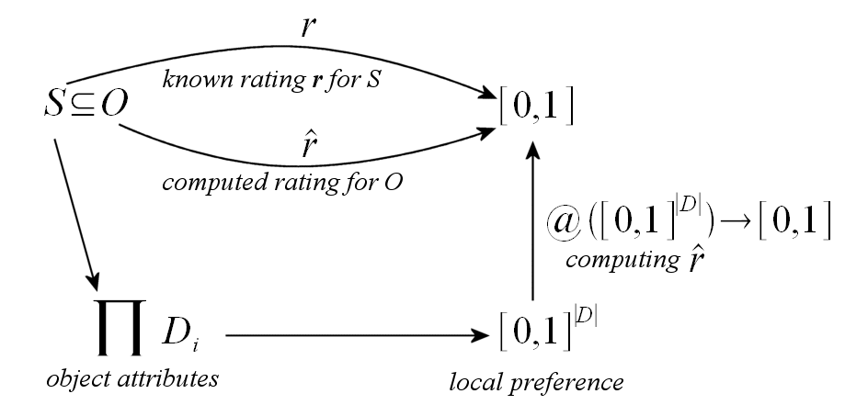
Učení modelu desetiboje

Slide 27
Učení modelu desetiboje
Meta-algoritmus:
Definuju jaké uvažuji lokální preference a agregační funkce (regrese/intervaly/… průměr/vážený průměr/max/min/…)
Pro každého uživatele U se z trénovacích dat naučím jeho lokální preference pro všechny atributy a parametry agregační funkce
Pro každou dvojci UID, OID (a parametry objektu a1,…an)
Spočtu hodnotu lokálních preferencí
Spočtu agregační funkci

Slide 28
Učení modelu desetiboje
Globální preference:
Průměr lokálních preferencí
Vážený průměr (je třeba stanovit důležitost loc. pref.)
Další varianty (např. fuzzy logické spojky) se hodí spíš pro jiné cílové metriky (zachovávají uspořádání, ale ne hodnoty preference)
Lokální preference:
Je vhodné rozlišovat nominální a numerické atributy
Numerické: nějaká forma regrese, nebo rozdělení na intervaly
Nominální: dle jednotlivých hodnot

Slide 29
Učení modelu desetiboje
Lokální preference nominálních atributů:
Preference = průměrná hodnota ratingu pro danou hodnotu atributu
Důležitost atributu – idea: čím větší rozptyl ratingů, tím méně je atribut důležitý

Slide 30
Učení modelu desetiboje
Lokální preference nominálních atributů:

Slide 31
Učení modelu desetiboje
Lokální preference numerických atributů:
Intervalová metoda: rozdělíme doménu atributu na intervaly (Kolik? Jak?)
A dál se chovám, jako by to byly nominální data
Implementačně snadnější metoda
Ale také méně přesná (ztrácím informace)

Slide 32
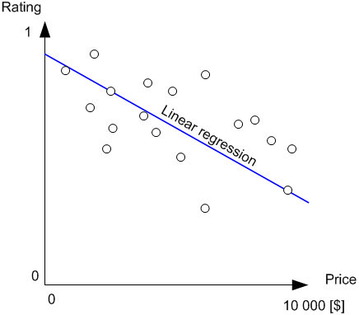
Učení modelu desetiboje
Lokální preference numerických atributů:
Regresní metody:
Cílem regresních metod obecně je proložit datovými body křivku tak, aby chyba (nebo obecně nějaká cílová metrika) byla co nejnižší.

Slide 33
Učení modelu desetiboje
Regresní metody:
Lineární regrese – snažíme se body proložit přímku tak, abychom
Least squares linear regression: minimalizovali sumu čtvercových odchylek jednotlivých bodů:
Lze řešit poměrně snadno algoritmicky (spočítáme parametry α, β)
http://en.wikipedia.org/wiki/Simple_linear_regression

Slide 34
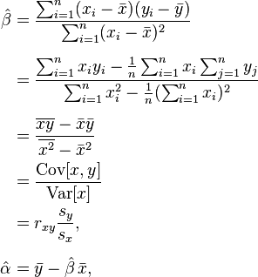
Učení modelu desetiboje

Slide 35
Učení modelu desetiboje
Další regresní metody:
Polynomiální regrese vyššího stupně
http://en.wikipedia.org/wiki/Polynomial_regression
http://www.azdhs.gov/lab/documents/license/resources/calibration-training/12-quadratic-least-squares-regression-calib.pdf
http://www.arachnoid.com/polysolve/
Po částech lineární regrese
http://en.wikipedia.org/wiki/Segmented_regression
…

Slide 36
Učení modelu desetiboje
Regresní metody – důležitost atributu
obdobně jako u nominálních atributů, jen je „rozptyl“ počítán od očekávané hodnoty dle regresní křivky
W(Ai) = 1/var(X)
Pozor na možné situace, kdy var(x) = 0!!!
Zde E(X) = např. Ax + B pro lineární regresi

Slide 37
Další metody učení UP
Rozhodovací stromy
Metody založené na faktorizaci matic
Vector Space Model
Pravděpodobnostní metody
Neuronové sítě…
DP Marie Kukharové – celkem pěkný přehled metod
Dám na web v nejbližších dnech

Slide 38
Dotazy, Diskuze, připomínky
Takže… teď už je to na vás

